Slide 1
Ledningens genomgång
Syfte
Innehåll
Genomgång av PillMedTech:s informationssäkerhetsmognad
Hur ser det ut i dagsläget?
Vad är mognadsdialogen
Mognadsdialogen resultat & motivering
Vad som görs bra i nuläget
Förbättringsförslag
Affärsnytta
Hur framtiden ser ut
Alexander, Elijah, Sharmarke, Max och Isac

Slide 2
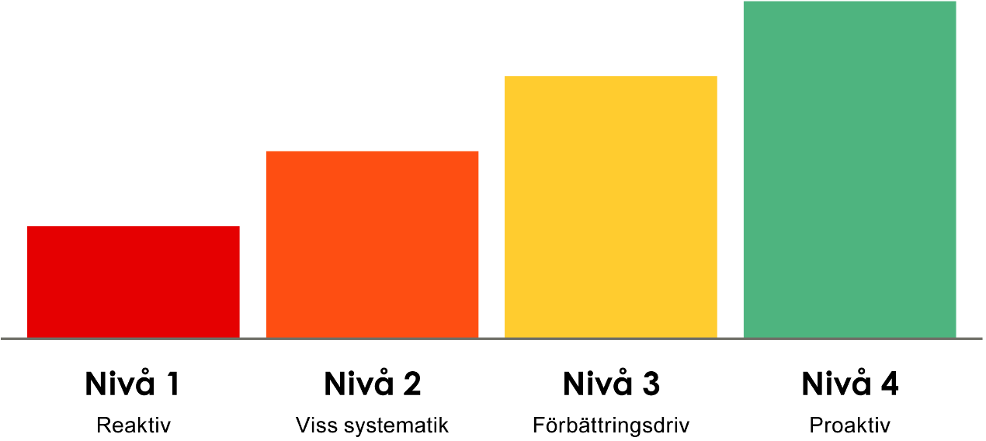
Vad är Mognadsdialogen
Riskhantering
Infoklassning
Incidenthantering
Uppföljning
Kompetens
Upphandling
Verktyg från MSB
Bedömer Mognad
6 kategorier
4 Kriterier
Fyra olika Nivåer
Grunden till Förbättringar
Arbetssätt
Tillämpning
Resultat
Följa upp, lära & förbättra
Reaktivt Viss Systematik Förbättringsdriv Proaktivt​
Nivå 1 Nivå 2 Nivå 3 Nivå 4

Slide 3
PillMedTech:s Mognad
Nivå 4
Nivå 3
Nivå 2
Nivå 1
 | Risk-hantering | Info-klassning | Incident-hantering | Upp-handling | Kompetens | Uppföljning
Proaktiva
Förbättringsdriv
Viss Systematik
Reaktiva
Notes:
Här är en tom mall som ni kan fylla i ert resultat.

Slide 4
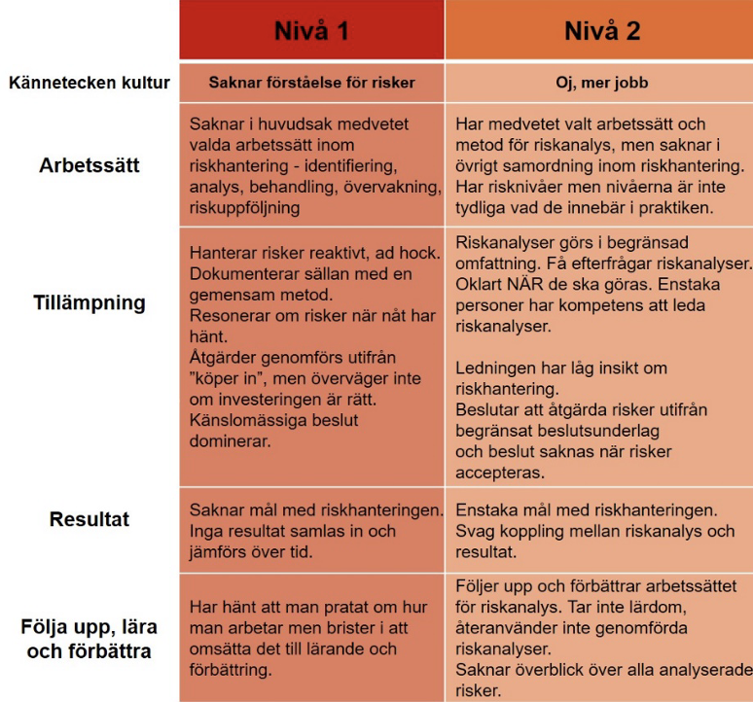
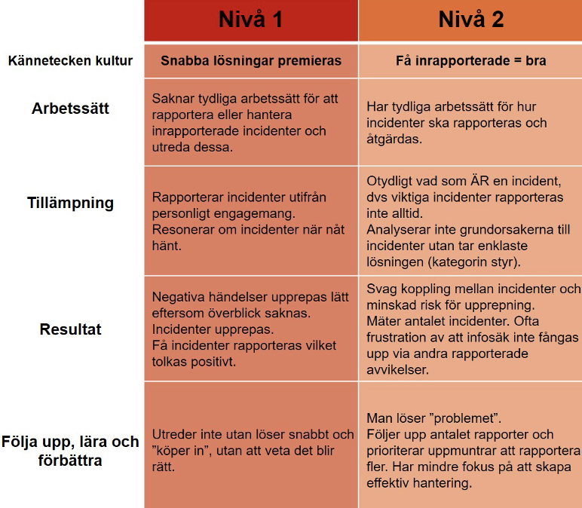
Riskhantering
Incidenthantering
Arbetssätt Nivå 1: Saknar arbetssätt för riskhantering, ingen aktiv bedömning, analys, övervakning inom risk.
Tillämpning Nivå 1: Ingen gemensam metod/rutin för rapportering.
Resultat Nivå 1: Enstaka mål utan insamling av resultat.
Följa upp lära & förbättra Nivå 1: Brist på riskhantering har identifierats av Göran Rubens.
Arbetssätt Nivå 1: Inga tydliga arbetssätt för rapportera eller hantera tidigare incidenter
Tillämpning Nivå 2: Viktiga rapporteras inte alltid & analys när det har hänt.
Resultat Nivå 1: Svag koppling med att incidenter har skett och minskad risk för upprepning.
Följa upp lära & förbättra Nivå 1: Utreder inte incidenter, löser snabbt och tar in konsulter utan att säkra en permanent förbättring.

Slide 5
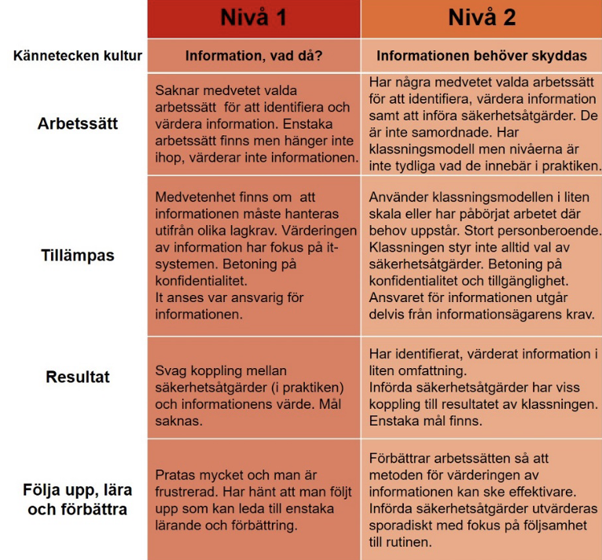
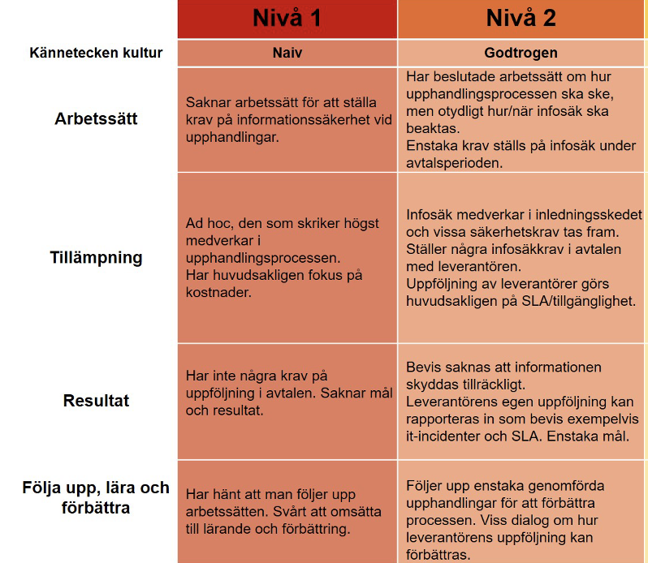
Infoklassning
Upphandling
Arbetssätt Nivå 1: Har inga medvetet valda arbetssätt för klassifiering av information
Tillämpa Nivå 2: Implementerat säkerhetsnycklar
Resultat Nivå 1: Identifieras för lite och arbetar inte med resultaten som samlats in.
Följa upp lära & förbättra Nivå 1: Förbättringar har bara skett enstaka gånger på grund av personalens frustration.
Arbetssätt Nivå 2: Det finns arbetssätt om upphandlingsprocessen. Infosäk är inget uttalat fokus. Policy tar upp lite.
Tillämpning Nivå 1: Fokus på kostnader istället för infosäk.
Resultat Nivå 1: Inga krav på uppföljning av avtal & inga mål
Följa upp lära & förbättra Nivå 1: Svårt att följa upp och se lärande. Ingen dokumentation, inga klagomål just nu.

Slide 6
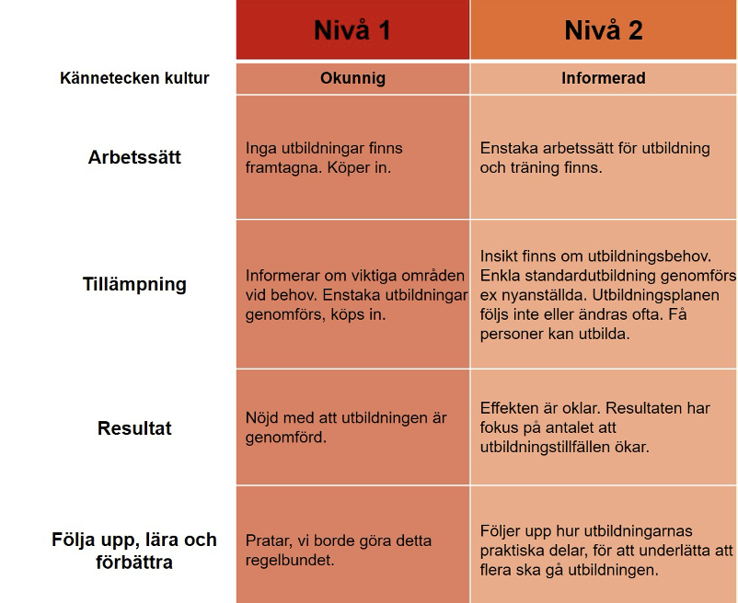
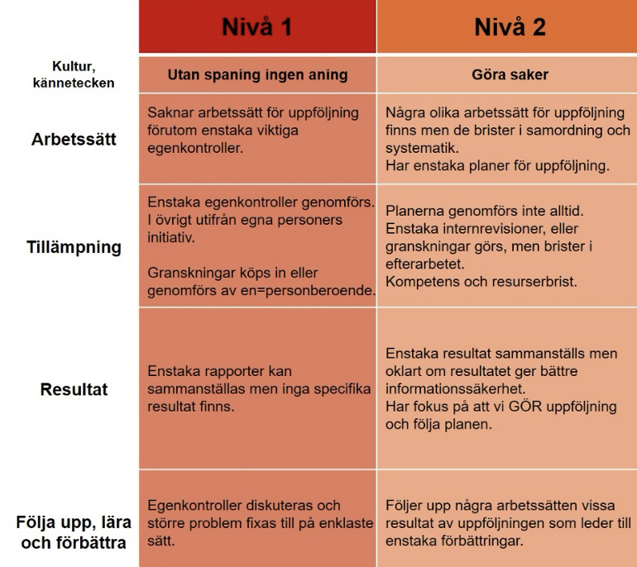
Kompetens
Uppföljning
Arbetssätt Nivå 1: Inga interna utbildningar
Tillämpning Nivå 1: Diskussion om utbildning för enstaka chefer men inga utbildningar har genomförts eller köpts in.
Resultat Nivå 1: Inga klagomål från ledning och inga utbildningar har genomförts.
Följa upp lära & förbättra Nivå 1: Diskussioner har skett i liten skala om grundläggande utbildningar men ingen förbättring har gjorts.
Arbetssätt Nivå 1: Inget genomtänkt arbetssätt och få egenkontroller
Tillämpning Nivå 1: Enstaka egenkontroller. Exempelvis antivirus.
Resultat Nivå 1: Enstaka rapporter utan tydliga resultat.
Följa upp lära & förbättra Nivå 1: Egenkontroller diskuteras sällan och större problem löses enkelt.

Slide 7

PillMedTech:s Styrkor
Säkerhetskort och Åtkomstnivåer
Medvetenhet I Upphandling (Policy)
Incidenthantering (Nattlig Server-backup)

Slide 8
Skapa bättre och säkrare arbetsrutiner hos personal & ledningen genom utbildning
#1
Nuläget: Personal och ledning saknar förståelse för informationssäkerhet och saknar arbetsrutiner
Att ta fram och införa en grundläggande och digital utbildning
1. Lösenordshantering
2. Informationsklassning
3. Incidenthantering
4. Incidentrapportering
5. Systematiska arbetssätt
Obligatorisk, kompletteras årligen
Ansvarig: Göran Rubens
Höja medvetenheten om säkerhet, minska sannolikheten för mänskliga misstag och stärka säkerhetskulturen i företaget.
Affärsnytta: Minskade framtida förluster och ökad produktivitet.

Slide 9
Identifiera, minimera dagens & framtidens risker samt deras konsekvenser
#2
Nuläget: Riskrelaterat arbete sker endast reaktivt. Organisationen saknar kunskap om potentiella risker och deras konsekvenser, samt saknar rutiner och dokumentation.
Genomför årlig riskanalys med stöd av MSB:s metod.
Skapa en riskhanteringsprocess för personalen.
Dokumentera inträffade incidenter och beslutade åtgärder, samt tydliggöra ansvaret för respektive område.
Ansvarig: Göran Rubens
Minskad chans för allvarliga incidenter, och om de inträffar, begränsas skadorna snabbt. Detta sparar tid och pengar.

Slide 10
Rapportera, hantera och lär från tidigare incidenter
#3
Saknar tydliga rutiner incidenthantering och dokumentation
Skapa tydlig incidenthanteringsprocess med rutiner för rapportering, utredning och uppföljning
Föra dokumentation om tidigare incidenter
Årlig utvärdering av incidenthanteringsprocessen
Ansvarig: Göran Rubens
Snabba åtgärder, Tryggare personal.
Affärsnytta: Total produktion ökar (mindre downtime)

Slide 11
Affärsnytta
Varför ska vi prioritera detta?
Detta behövs göras så tidigt som möjligt, med tanke på hur omvärlden ser ut just nu när krig och kris råder världen över, för att skydda mot framtida och nutida hot innan det sker en incident. Genom att kunna uppnå kraven från ISO standarderna och NIS2 kan detta förhindras.
Vad kan PillMedTech tjäna på att göra detta?
Detta leder till ökat rykte för PillMedTech som företag och som producent av vacciner och mediciner till butiker och apotek runt om i landet. Det leder också till ökad produktionssäkerhet vilket leder till mindre stopp i produktionen och på så sätt spara pengar på underhåll och tjäna på mera produkter tillverkade.

Slide 12
Framtiden
NIS2 är ett EU direktiv som gäller från januari 2026. Den ställer höga information & Cybersäkerhet krav på samhällsviktiga organisationer och företag, PMT inkluderat. Detta blir lag, är inte en fråga OM, snarare HUR vi ska uppfylla dessa krav.
Internationell erkänd standard, ISO 27001 Certifiering är ett bra sätt att uppnå många av NIS 2 kraven.
Notes:
NI2 vad är det vad täcker det,

Slide 13
Sammanfattning
Nuläget
Mognadsnivå 1, Rutiner & Systematiska arbetssätt, Styrkor
Förbättringsförslag
Utbildning, Riskhanteringsprocess, Incidenthanteringsprocess
Affärsnytta
Minskad risk, Färre driftstopp, Höjt Kundförtroende
Framtiden
NIS 2, ISO 27001

Slide 14
Källor
2-1 PillMedTech_Version_1-4, Infosäkpolicy PillMedtech_fastställd
https://www.msb.se/sv/amnesomraden/informationssakerhet-cybersakerhet-och-sakra-kommunikationer/arbeta-systematiskt-med-informationssakerhet-och-cybersakerhet/mognadsdialogen/

